Slide 1
İntrauterin İnseminasyon & Başarıyı Arttıran Faktörler
Doç Dr Abdulkadir TURGUT
Reprodüktif Endokrinoloji
ve İnfertilite Bilim Dalı

Slide 2
İntrauterin inseminasyon (IUI)
Ovulasyon zamanlaması ile konsantrasyonu ve hareket yeteneği artmış spermlerin yumurta yakınına verilmesi gebelik olasılığını arttırır

Slide 3
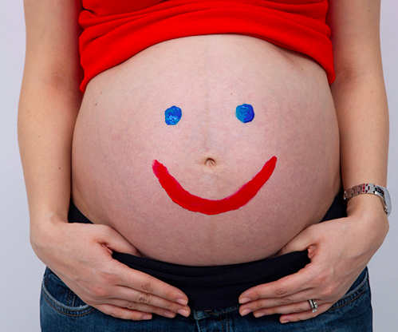
Prediktif faktörler
Notes:
ENDOMETRİAL ÇİZİK;
The Endometrial çizik significantly improves the outcome of IUI in women with unexplained infertility especially when conducted 1 month prior
to IUI ( CC) Reproductive Sciences Maget, 2015
HCGGÜNÜ PROGESTERON
Ongoing pregnancy rates were significantly decreased in women with P levels higher than 1.1 ng/Ml on the day of hCG. Requena Fertil steril 2015
Progesteron düzeyi Fark Yok. Venetis A systematic review and meta-analysis. Hum Reprod Update 2007;13:343–55.
SPERM HAZIRMA SONRASI KAÇ DK SONRA VERİLSİN
Hazırlama sonrası 40-80 dk içinde vermek gebelik oranını arttırıyor. Fauque Fertil Steril 2014 prospektif multisenter
ERKEK FAKTÖR ANTİOKSİDAN KULLANIMI
Canlı doğum ve klinik gebelik oranlarını arttırıyor Showell 2014 Cochrane
USG ALTINDA IUI
Tek başına gebelik oranını arttırmaz. Tecrübeli biri USG altında yaparsa oran artıyor. Tecrübesiz ise USG işe yaramıyor Oruc¸2013 Arch Gynecol Obstet Prospektif
ENDOMETRİAL KALINLIK
6-7 MM den fazla olması gebelik oranını arttırdığı belirtilse de bir çok yayın ve metaanalizde anlamlı değil

Slide 4
Bayan yaşı
En önemli faktör olarak görünmektedir.
Merviel P, 2010 Fertil Steril
Notes:
FSH VEYA HMG SONRASI IUI
ANNEYE AİT NEDENLER
10 GUN ALTI VE USTU ARASINDA FARK YOK
E2 SEVİYESİ 500 USTU VE ALTI ARASINDA FARK VAR

Slide 5
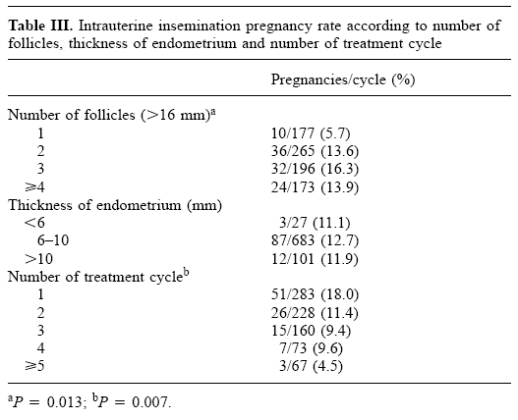
Sinikka NH, 1999 Hum Reprod
Notes:
clomiphene citrate takiben HMG/HCG stimulation protocol

Slide 6
Prediktif faktörler;
< 40 yaş
≤ 6 yıl İnfertilite süresi
Endometriozis dışındaki etyoloji
Multifoliküler gelişim
Siklus sayısı (çoğu gebelik ilk 4 siklusta gelişir)

Slide 7
Stimülasyon protokolleri
Anti- östrojenler
Klomifen sitrat
Aromataz inhibitorleri
Gonadotropinler
Gonadotropinler (GnRH antagonist ile kullanımı)

Slide 8
Klomifen sitrat ve IUI en sık kullanılan yöntem olup ortalama gebelik yüzdesi 7%
FSH ile ovaryen stimülasyon ve IUI 12%
Eshre Capri Workshop 2009

Slide 9
Farklı yöntemlerin birbirlerine üstünlükleri var mıdır ?

Slide 10
FSH/IUI vs. Ekspektan yaklaşım
Açıklanamayan infertilite :
infertilite süresi < 2-3 yıl
FSH/IUI (4.3%) vs. ekspektan yaklaşım (4.6%)
Infertilite süresi > 3 yıl
FSH/IUI (12%) vs. ekspektan yaklaşım ( 3%)
İnfertilite süresi önemli !!!!
Eshre Capri Workshop 2009

Slide 11
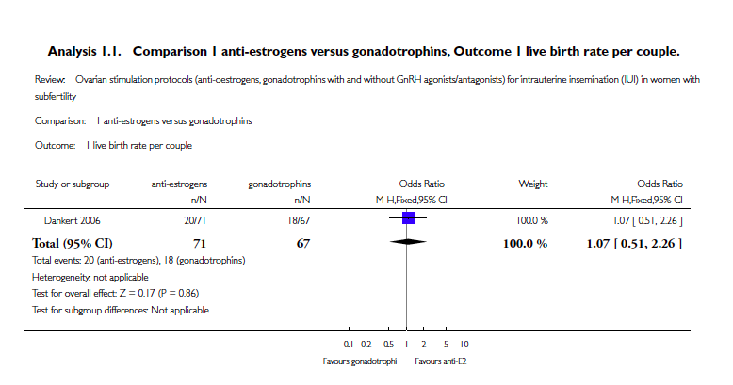
FSH/IUI vs. CC/IUI
GEBELİK ORANI DAHA YÜKSEK(OR 1.8, 95% CI 1.2 to 2.7) SENSİTİVİTE ANALİZİ SONRASI ANLAMLILIK YOK
CANLI DOĞUM FARK YOK
Cantineau 2011, Cochrane
Notes:
In seven trials involving 556 couples with
unexplained infertility, mild male factor and mild endometriosis

Slide 12
FSH/IUI vs. IUI
CANLI DOĞUM ORANI FSH/IUI da DAHA YÜKSEK ( AÇIKLANAMAYAN İNF.) !!!
(OR: 2.1; 95% CI: 1.2, 3.5)
Verhulst et al.,Cochrane 2006
Eshre Capri Workshop 2009
OI/IUI vs. IUI
CANLI DOĞUM ORANI OI/IUI da DAHA YÜKSEK ( AÇIKLANAMAYAN İNF.) !!!
Veltman-Verhulst et al., 2016 Cochrane
CANLI DOĞUM ve GEBELİK ORANI FARK YOK (MALE FAKTÖR)
Cissen M et al.,2016 Cochrane
Notes:
14 RCTs

Slide 13
ANTAGONİST KULLANIMI
DEVAM EDEN GEBELİK ORANINI %5.3 ARTIRMAKTADIR
HER 1 FAZLA GEBELİK İÇİN 20 SİKLUS ANTAGONİST KULLANIMI
KULLANIMI ÇOK GEREKLİ DEĞİL
Eshre Capri Workshop 2009
GEBELİK ORANINI DEĞİŞTİRMİYOR (OR 1.5, 95% CI 0.83, 2.8)
CANLI DOĞUM ORANINI ARTTIRIYOR (OR 3.04, 95% CI 1.07, 8.57)
VERİ ZAYIF KULLANIMI ÖNERİLMİYOR
Cantineau, 2011 Cochrane

Slide 14
AGONİST KULLANIMI
Gebelik oranı
Gonadotropin/IUI > Gonadotropin+GnRHa/IUI
ÖNERİLMİYOR
Cantineau. 2011 Cochrane

Slide 15
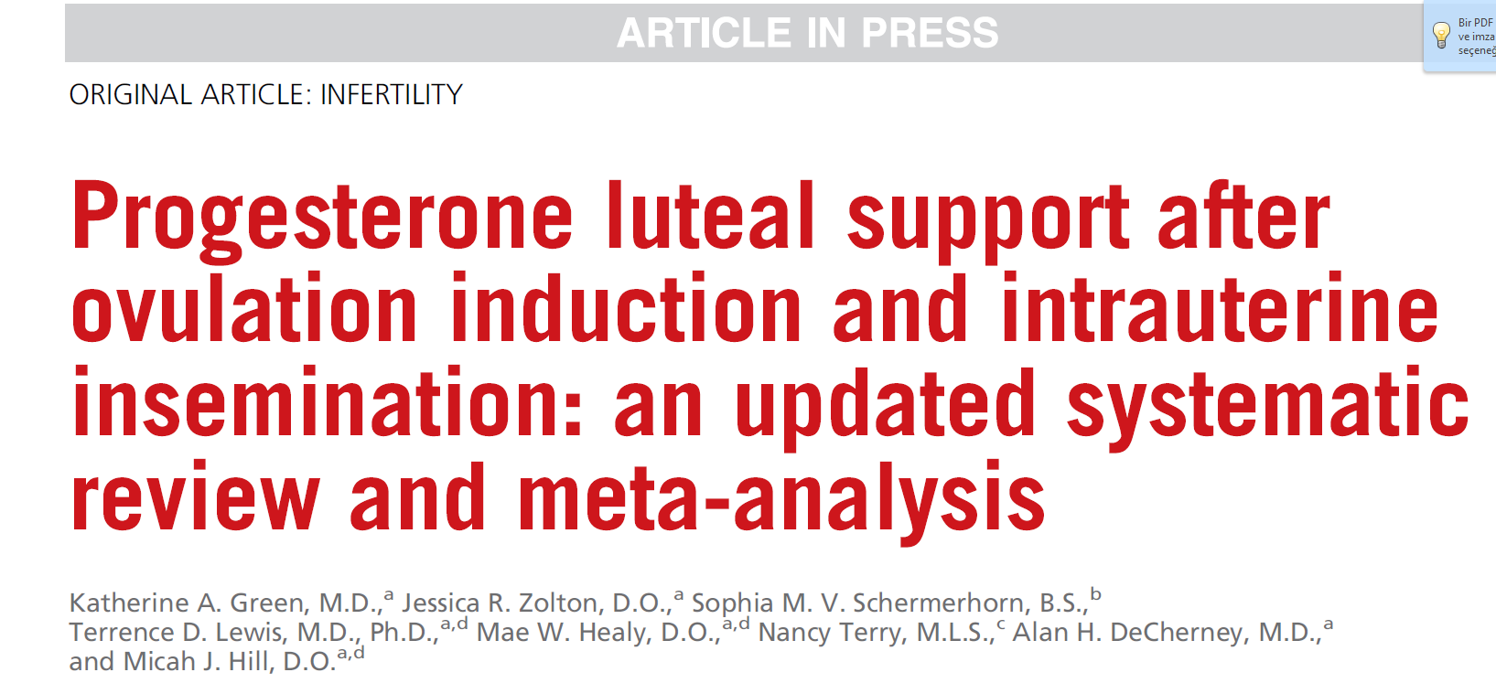
LUTEAL DESTEK ?
KULLANILMASI ÇOK GEREKLİ DEĞİL
Eshre Capri Workshop 2009
CC-Letrozol / IUI
Kyrou, 2010 Hum Reprod
Green KA, 2017, Fertil Steril
GND/ IUI
Erdem, 2009 Fertil Steril
Green KA, 2017, Fertil Steril
Notes:
Erdem 2009 Fertil Steril RCT Crinone 8% gel ıuı dan 2 gün sonratek doz 12 haftalık gebeliğe kadar Açıklanamayan infertilite FSH IUI clinical pregnancy
Rates and live birth rate yüksek
Kyrou 2010 Hum Reprod RCT vajinal microniz P 200*3 mg 7 haftaya kadar devam 50 mg CC IUI Ongoing pregnancy no difference
Green KA 2017, Fertil Steril Metaanaliz CC de değiştirmez Gonadotropinde klinik gebelik ve canlı doğum arttırıyor
P Crinone 1veya 2 tane 12 gün 12 w ya kadar değişik uzunlukta veya progesterone 1*200 veya 2*200 mg 8 w IUI dan 1-2 gün sonra

Slide 16
Sperm Parametreleri
MORFOLOJİ
MOTİL SPERM SAYISI
TMSS
IMS
Notes:
IMS: İnsemine motil sperm sayısı

Slide 17
SPERM MORFOLOJİSİ
408 Erkek ve/veya Kadın faktör
Kruger %4 ≤ vs. %> 4
Devam eden gebelik Fark yok
Nicolette, 2014, Fertil Steril
Notes:
lımıtasyonlar:
Hcg stardart dıl
Matur folıkul sayısı bellı dıl
Stımulasyon protokollerı farklı

Slide 18
Niederberger C, 2015 J Urol
Notes:
İnsan spermlerinin çoğu aslında sorunludur ve anormal oranı çok fazla ölçülebilir.
Klinik karar sadece morfolojiye bakılıp verilmemelidir denebilir.

Slide 19
Strict kriter > % 4 Gebelik oranı

Slide 20
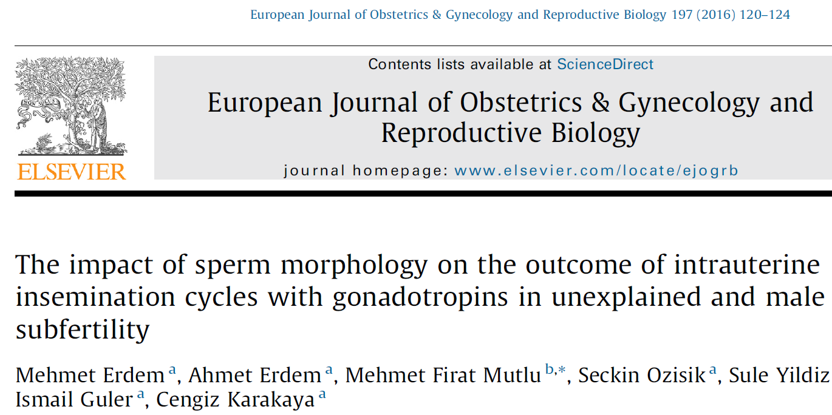
530 IUI siklus, (412 çift),Prospektif
Açıklanamaya infertilitede Sperm morfolojisi prediktif değil
Erkek sub-fertilititesi olanlarda;
Normal Sperm morfolojisi ≥ 4.5% Canlı doğum oranı
Erdem M, 2016
Notes:
FSH-HMG IUI

Slide 21
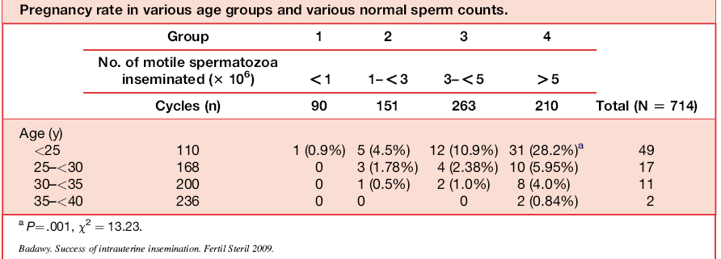
>35 kadın yaşı IUI
IMS < 5 × 106 Başarısı
Normal sperm <30%
Badawy, 2009 Fertil Steril
Notes:
Male faktörde IUI Prospektif gözlemsel bir çalışma

Slide 22
1,166 ÇİFT , 4,251 IUI SİKLUSU
İLK IUI SONUCUNU PREDİKTE EDEN FAKTÖRLER;
SPERM MORFOLOJİ ≤%4 Devam eden gebelik
IPMS ≥ 5 MİLYON
TPMSS ANLAMSIZ
TÜM SONUÇLARIN PREDİKTİVİTESİ OLDUKÇA DÜŞÜK
Lemmens, 2016 Fertil Steril
Notes:
Retrospektif OI MİKS

Slide 23
IUI Zamanlama & Sayısı
Ovulasyon tespiti
Serum veya Uriner LH
TvUSG (Folikül > 18mm)
hCG 10.000 IU
Inseminasyon
Tek veya çift

Slide 25
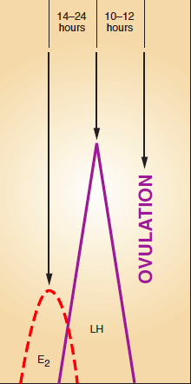
Ne zaman ?
Naturel sikluslarda LH artışı tespitinden ortalama 32 sa (24-56 sa)
hCG uygulamasını takiben 36-40 sa içerisinde ovulasyon
WHO 1980
Andersen 1995

Slide 26
IUI için hangi zamanlama yöntemi ???

Slide 27
Ne zaman ?
10 RCT; IUI için farklı zamanlama metotları
LH monitarizasyonu ( 24 sa)
Ultrason ve hCG uygulaması (36 sa)
2 RCT; IUI için hCG sonrası farklı zaman aralıkları

Slide 28
hCG LH
IUI hCG sonrası mı LH surge sonrası mı yapalım ?
Canlı doğum ve klinik gebelik açısından Fark Yok

Slide 29
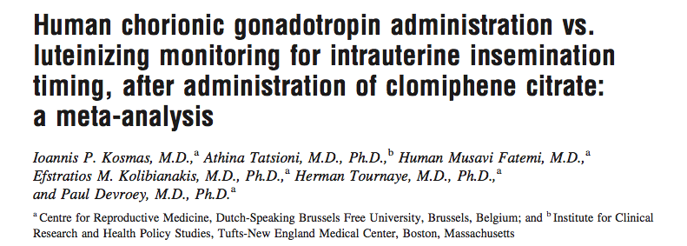
Gebelik Oranı LH takibi > Hcg uygulaması
Hcg uygulamasının CC /IUI da üstünlüğü Yok
Kosmas 2007, Fertil Steril

Slide 30
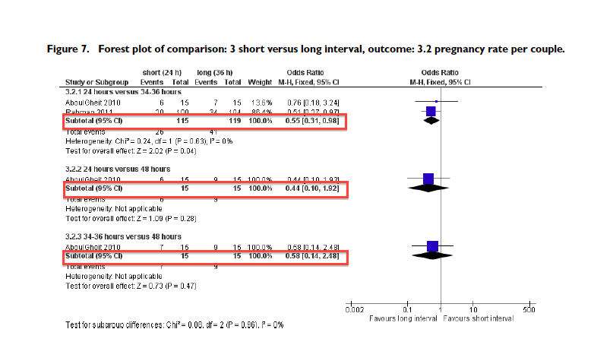
24 sa. 34-36 sa.
34-36 sa. Gebelik daha fazla istatistiksel anlamlı
Canlı doğum daha fazla ama istatistiksel anlamlı değil

Slide 31
Folikul sayısı
2 / 3 dominant folikül gebelik oranlarını 2-3 x artırmaktadır. (%16.3 vs. %5.7)
Huttunen SN, 1999
Multifoliküler gelişim iyi prognostik faktör fakat çoğul gebelik nedeniyle siklus iptalini artırmaktadır
NICE
National Institute for Clinical Excellence,2013
Notes:
Multıfolıkuler gelısım olursa (2-5) tek veya cıft ıuı basarıyo artırmıyor. Tayfun bagıs
Ovulasyon tespıtı yapmak oncesı ve sonrası ıuı erkek ınfertılıtesınde basarıyı artıryor unexplaıned te farketmıyor.
Rupture olduktan sonra ıuı yapmak olmadan yapmaya gore unexplaıned lerde basarıyı artırır.erkekte farketmıyor mohammedghanem 2011
Rupture olduktan sonra ıuı yapmak olmadan yapmaya gore unexplaıned BAŞARIYI DEĞİŞTİRMİYOR Emilio Giugliano PROSPEKTİF 2015 Gynecol Endocrinol

Slide 32
Single vs. Double IUI ?
Ovulasyon aralığının geniş olması nedeniyle fertilizasyon için daha uzun bir süre sağlar mı ?
Volum ve diğer parametrelerde bozulma ?

Slide 33
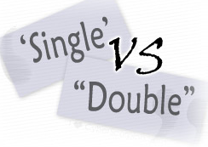
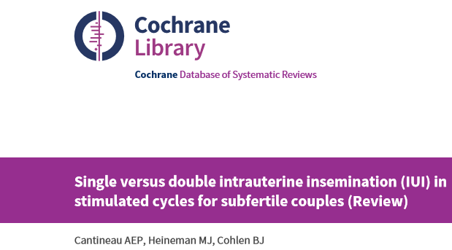
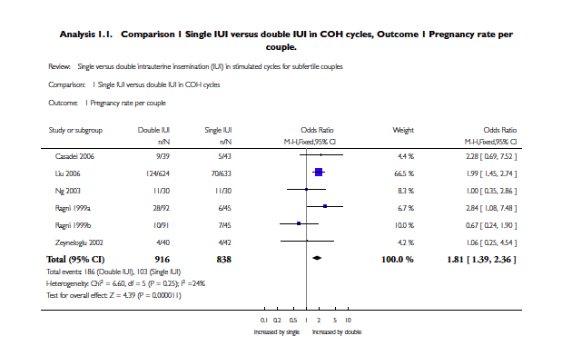
Cantineau AEP, 2010 Cochrane
Notes:
6 RCT FSH veya CC, Single IUI 34-36 saat sonra Double IUI; 1. IUI 12-24 2. IUI 34-60 saatleri arası çalışmalar arası oldukça farklı
Double IUI gebelik oranlarını arttırıyor (Bu durum daha çok male inf ve multifoliküler gelişimde olsa da subgrup çalışması için yeterli veri olmadığı için bu genel olarak kabul edilebilir) ama devam eden gebelik ve canlı doğum için veri yok

Slide 34
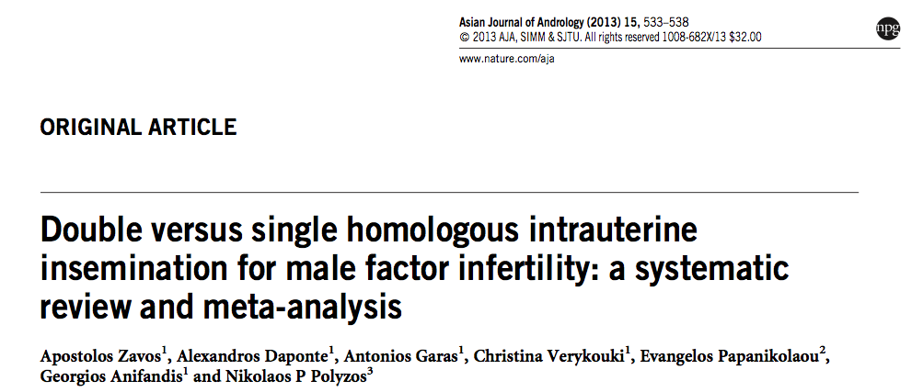
Zavos, 2013
Notes:
Double IUI da gebelik daha fazla 1125 cycle
5 RCT
SİNGLE:36 HR
DOUBLE 24 AND 48

Slide 35
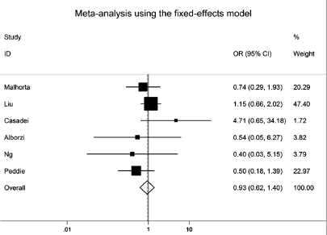
Polyzos 2010,Fertil Steril
Notes:
FARK YOK KLİNİK GEBELİK ORANI 6 RCT. 829 BAYAN FARKLI OI PROTOKOLLERİ
Single IUI 24-36 saat sonra Double IUI; 1. IUI 12-24 2. IUI 34-48 saatleri arası çalışmalar arası oldukça farklı
14 USTU 6 FOLIKUL
16 USTU 3 FOLIKUL IPTAL

Slide 36
Kaç kez IUI ?
IUI sayısı ile ilgili data cok tutarsız ???
Gebelikler genellikle ilk uygulanan sikluslarda meydana gelir
Gebeliklerin %88’ i ilk 3 siklusta
%95.5’i ilk dört siklusta ,
Morshedi M , 2003 Fertil Steril
Notes:
FSH veya CC veya karışık MORSHEDİ 311 HASTA, 676 sıklus
36 POST - HCG
24 LH SURGE

Slide 37
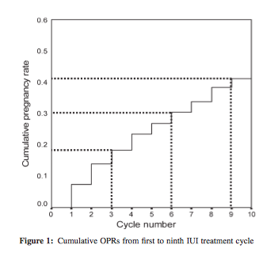
Kümülatif gebelik oranları
3 siklus sonrası %18
6 siklus sonrası %30
9 siklus sonrası %41
Custers IM 2008 Human Reprod
Notes:
Multicentre 4 merkez 3714 couples with male, cervical or unexplained subfertility underwent 15 303 cycles of IUI. In 70% of cycles, controlled
ovarian hyperstimulation (COH) was used (51% clomiphene-citrate, 19% gonadotropins).

Slide 38
Bu çalışmaya göre 9 siklusa kadar IUI yapılabilir
IUI uygulama sayısı hastanın yaşı, over yaşı ve infertilite süresi dikkate alınarak belirlenmelidir, bu sayı bir hasta için 2 olabilirken bir diğeri için maksimum 9 sayısından bahsedilmektedir.
Custers IM 2008 Human Reprod

Slide 39
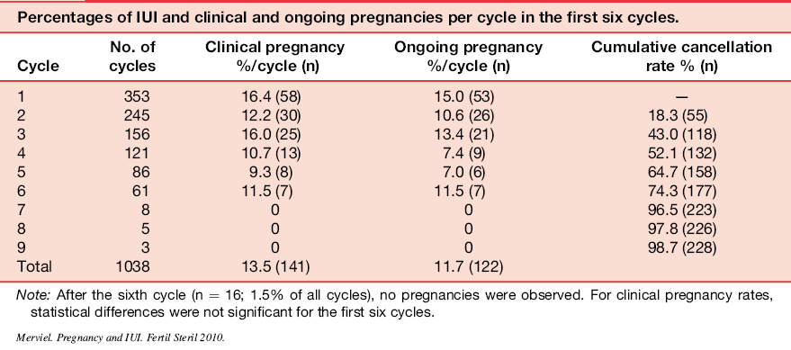
Merviel P, 2010 Fertil Steril
Notes:
Ovarian stimulation via SC injection of FSH or hMG was performed daily; IUI was then performed
36 hours after triggering ovulation

Slide 40
IUI Teknik
SPERM HAZIRLAMA VE IUI TEKNİKLERİNİN ANLAMLI KATKISI YOK
Eshre Capri Workshop 2009
Soft veya Sert kateter
Canlı gebelik ve Gebelik oranı
FARK YOK
van der Poel N, 2010 Cochrane

Slide 41
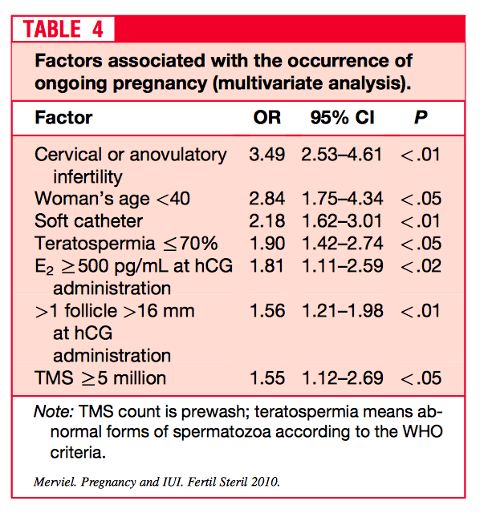
İdeal siklus;
< 30 yaş
Servikal faktör veya anovulasyon
Erkek TMS ≥5 milyon
Teratospermi ≤ %70
HCG günü >16 mm >1 folikül
ve E2 ≥ 500
Soft kateter kullanılması
Merviel P, 2010 Fertil Steril
Notes:
FSH VEYA HMG SONRASI IUI
10 GUN ALTI VE USTU ARASINDA FARK YOK

Slide 42
Eve Götürülecek Mesajlar
Optimum yaş < 30 yaş (< 30-40)
İnfertilite süresi < 4 yıl
2 folikül ( >16 mm, E2 > 500)
Hareketli spermatozoa >5 x 106 (İnsemine Motil >1-5 milyon )
Double IUI etkili (male faktörde daha fazla)
Luteal destek GND/IUI da etkili
Zamanlama ( 34-36 h)
IUI sayısı (arttıkça başarı artıyor Üst sınır 4? 6? 9?)
Endometriozis ve DOR dışı etioloji daha iyi
Semen hazırlama şekli etkisiz
Antagonist eklenmesi şart değil

Slide 43
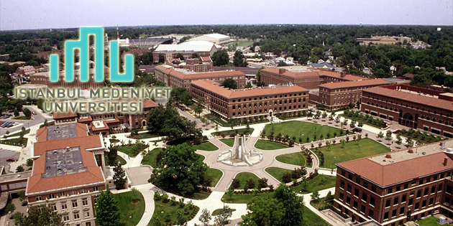
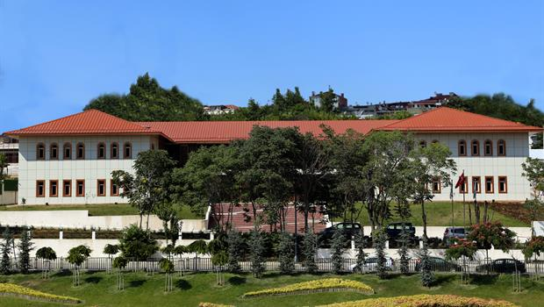
Teşekkürler
Teşekkürler

